Slide 1

Разработка клиентских частей интернет-ресурсов
Медиа-запросы в CSS.
Flexible Box Layout:
свойства flex-контейнеров и flex-элементов
Ассистент кафедры ИиППО
Русляков Алексей Александрович
ruslyakov@mirea.ru

Slide 2
Медиа-запросы @media

Slide 3
Медиа-запросы @media
Медиа-запрос (@media) в CSS используется для создания адаптивного веб-дизайна. Это означает, что представление веб-страницы отличается от системы к системе в зависимости от типа экрана или мультимедиа. Точка останова (breakpoint) указывает, при каком размере ширины устройства содержимое только начинает меняться.
Медиа-запросы можно использовать для проверки многих вещей:
Ширины и высоты области просмотра (viewport)
Ширины и высоты устройства
Ориентации
Разрешения

Slide 4

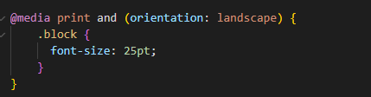
Медиа-запросы @media
Пример синтаксиса медиа-запроса в общем виде

Slide 5
Медиа-запросы @media
Альтернативное добавление описания медиа-запроса для print
Примечание: при использовании типа устройства print (принтер) для вывода на печать рекомендуется применять следующие единицы измерения – em, cm, mm, in, pt, pc, %.

Slide 6
Медиа-запросы @media
Три типа устройств, которые можно использовать для адаптации с помощью медиа-запросов:
all — по умолчанию; медиавыражение применится ко всем устройствам.
print — при печати на принтерах или экспорте в PDF, в том числе в режиме предпросмотра документа. Так, например, вы можете захотеть, чтобы ваши веб-страницы выглядели одним образом на экране, но по-другому при печати.
screen — для устройств с экранами.

Slide 7
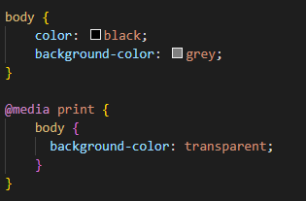
Медиа-запросы @media
Применение медиа-запроса для принтера

Slide 8
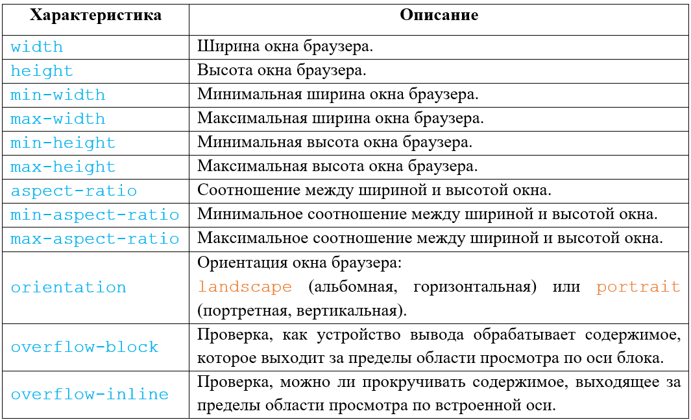
Категории характеристик устройств для использования медиа-запросов

Slide 9
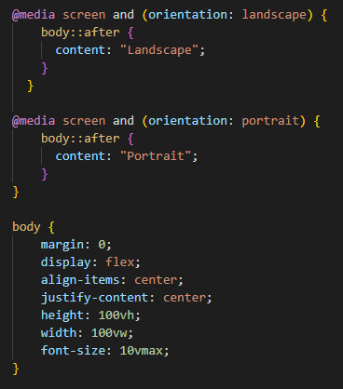
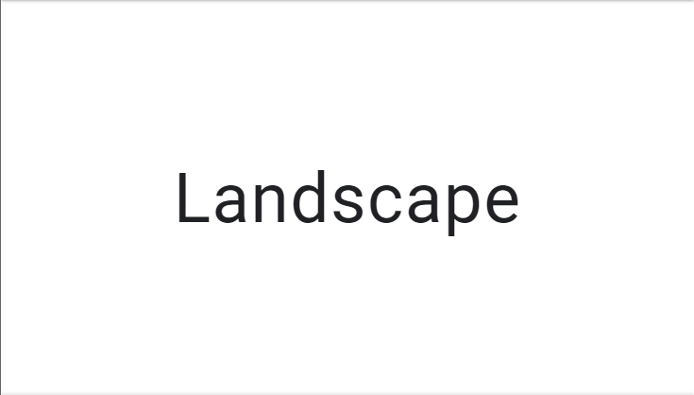
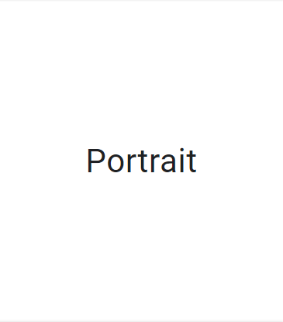
Категории характеристик устройств для использования медиа-запросов
Медиа-запрос относительно ориентации окна браузера

Slide 10
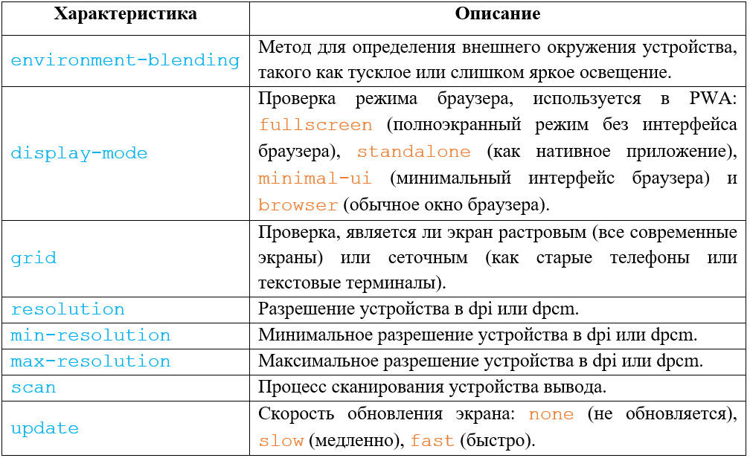
Характеристики качества изображения

Slide 11
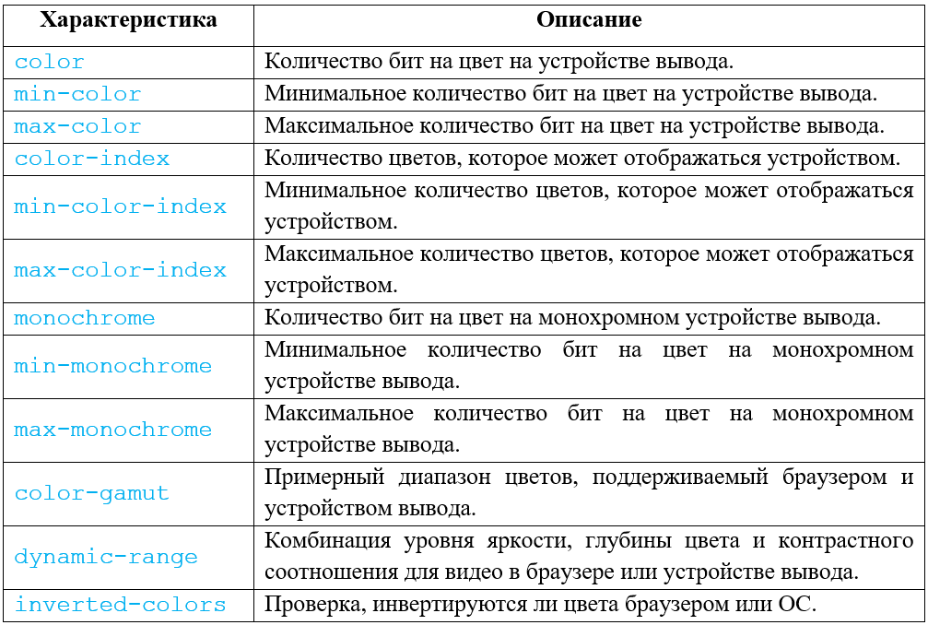
Характеристики цвета

Slide 12
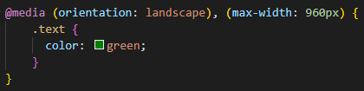
Ключевые слова (and, not, only) с несколькими условиями в медиа-запросах
В медиавыражении может быть перечислено несколько условий через запятую. В таком случае стили применятся для любого из указанных условий.
Примечание: часто в медиавыражениях может использоваться ключевое слово and, реже встречаются ключевые слова not и only.

Slide 13
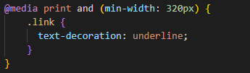
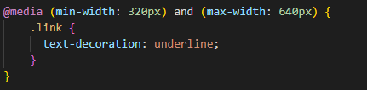
Ключевое слово and с несколькими условиями в медиа-запросах
Если пишем и тип устройства, и указываем характеристики, то после типа обязательно пишется and.
Если указываем несколько характеристик, то между ними также пишется and.

Slide 14
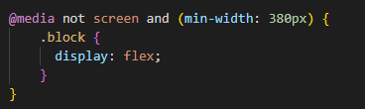
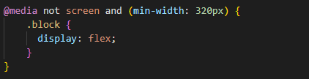
Ключевые слова and и not с несколькими условиями в медиа-запросах
Ключевое слово not используется для отрицания выражения. Оно имеет низкий приоритет и применяется в последнюю очередь.
Ключевое слово not используется для инвертирования.

Slide 15
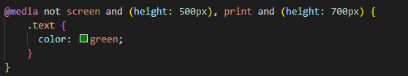
Ключевые слова and и not с несколькими условиями в медиа-запросах
При использовании not в медиавыражениях с запятой инвертируется только та часть выражения, где указан not.

Slide 16
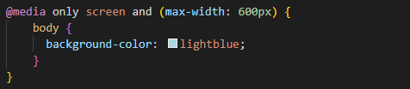
Ключевые слова and и only с несколькими условиями в медиа-запросах
Ключевое слово only иногда встречается перед указанием типа устройства — оно используется для того, чтобы старые браузеры, которые не поддерживают медиавыражения, не применяли указанные стили. Современные браузеры никак не реагируют на only.

Slide 17
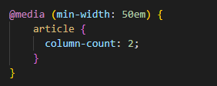
Выбор точки останова (breakpoint) на основе содержимого
Точка, в которой условие функции мультимедиа становится истинным, называется точкой останова. Лучше выбирать точки останова на основе вашего контента, а не популярных размеров устройств, поскольку они могут меняться с каждым циклом выпуска технологии.
Выбор точки останова для разделения статьи на колонки

Slide 18
Flexible Box Layout (Flexbox)

Slide 19
Flexible Box Layout (Flexbox)
Модуль Flexible Box, или просто «flexbox» для краткости, представляет собой блочную модель, предназначенную для пользовательских интерфейсов, и позволяет пользователям выравнивать и распределять пространство между элементами в контейнере таким образом, чтобы элементы вели себя предсказуемо, когда макет страницы должен соответствовать различным, неизвестным размерам экрана.
Flex-контейнер расширяет элементы, чтобы заполнить доступное пространство, и сжимает их, чтобы предотвратить переполнение.
Основная идея флексов — гибкое распределение места между элементами, гибкая расстановка, выравнивание, гибкое управление.
Ключевое слово — гибкое, что и отражено в названии (flex — англ. гибко).

Slide 20
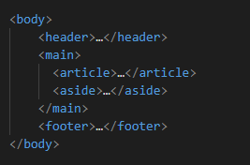
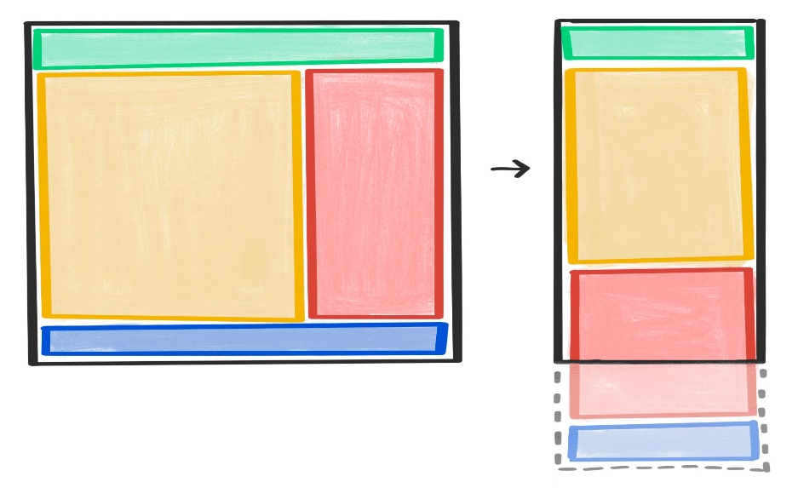
Flexible Box Layout (Flexbox)
Пример отображения контента на мобильной версии устройства
Структура смыслового потока контента

Slide 21
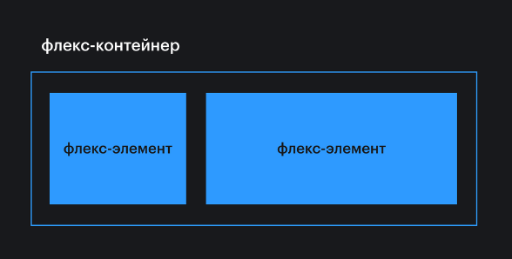
Основные понятия flexbox
Flex-контейнер – элемент, к которому применяется свойство display: flex. Вложенные в него элементы подчиняются правилам раскладки флексов.
Flex-элемент – элемент, вложенный во flex-контейнер.

Slide 22
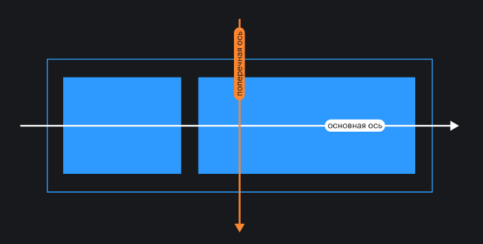
Основные понятия flexbox
Основная ось – основная направляющая flex-контейнера, вдоль которой располагаются flex-элементы.
Поперечная (побочная, перпендикулярная) ось – ось, идущая перпендикулярно основной.

Slide 23
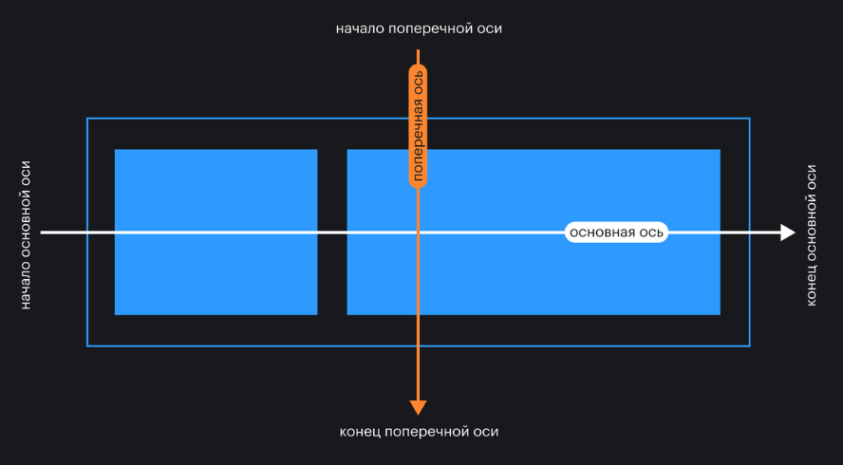
Основные понятия flexbox
Начало / конец основной оси – точки в начале и в конце основной оси соответственно. Это пригодится для выравнивания flex-элементов.
Начало / конец поперечной оси – точки в начале и в конце поперечной оси соответственно.

Slide 24
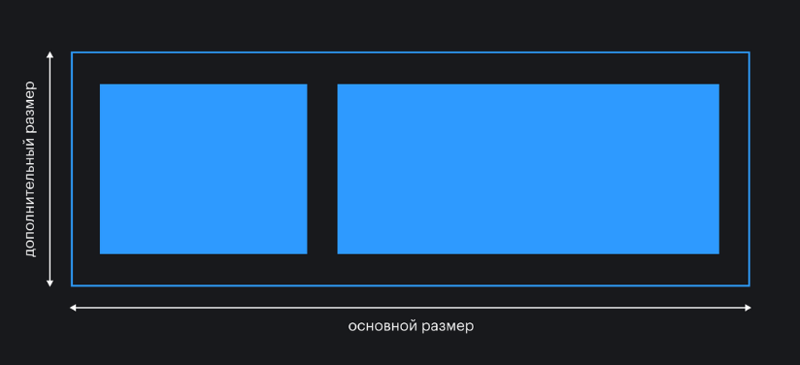
Основные понятия flexbox
Размер по основной оси (основной размер) - размер flex-элемента вдоль основной оси. Это может быть ширина или высота в зависимости от направления основной оси.
Размер по поперечной оси (поперечный размер) - размер flex-элемента вдоль поперечной оси. Это может быть ширина или высота в зависимости от направления поперечной оси. Этот размер всегда перпендикулярен основному размеру. Если основной размер — это ширина, то поперечный размер — это высота, и наоборот.

Slide 25

Свойства flex-контейнера: display
Если задать какому-то элементу свойство display со значением flex, то этот элемент превратится во flex-контейнер.
Снаружи flex-контейнер выглядит как блочный элемент — занимает всю ширину родителя, следующие за ним элементы в разметке переносятся на новую строку.
Если контейнеру задано свойство display со значением inline-flex, то снаружи он начинает вести себя как строчный элемент — встаёт в строку с другими элементами и размеры зависят только от внутреннего контента, а внутри это такой же flex-контейнер, как и при значении flex.

Slide 26
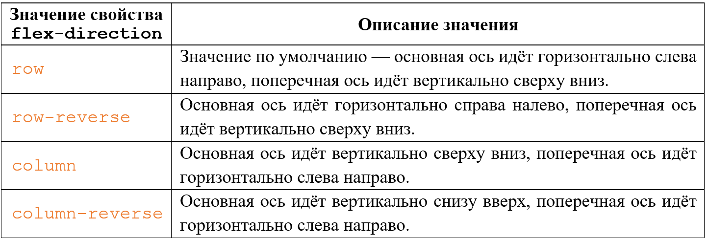
Свойства flex-контейнера: flex-direction
Предназначено для управления направлением основной и поперечной осей.

Slide 27
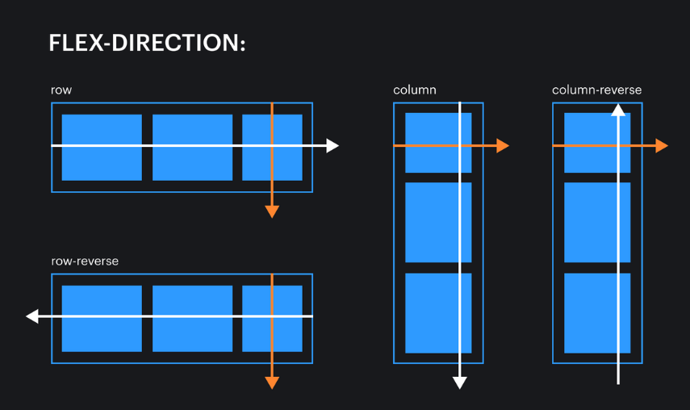

Свойства flex-контейнера: flex-direction

Slide 28
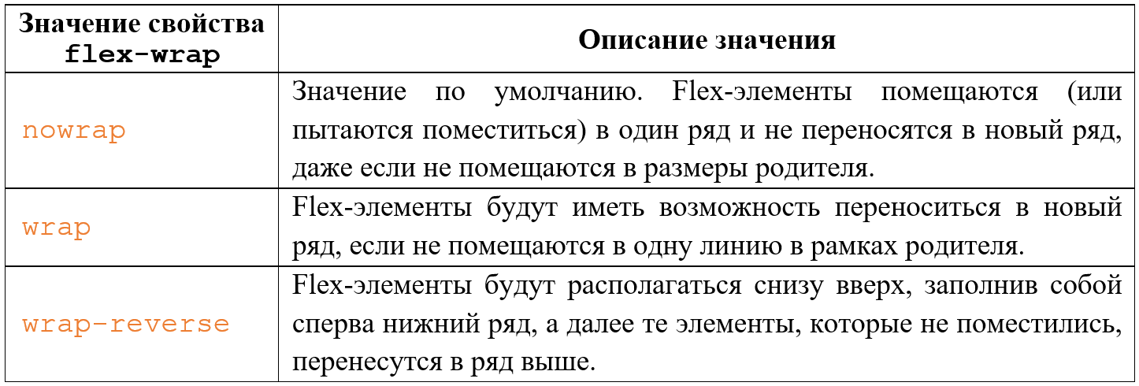
Свойства flex-контейнера: flex-wrap
Свойство flex-wrap определяет, является ли flex-контейнер однострочным или многострочным, а также направление поперечной оси, которое определяет в каком направлении новые строки располагаются друг над другом.

Slide 29
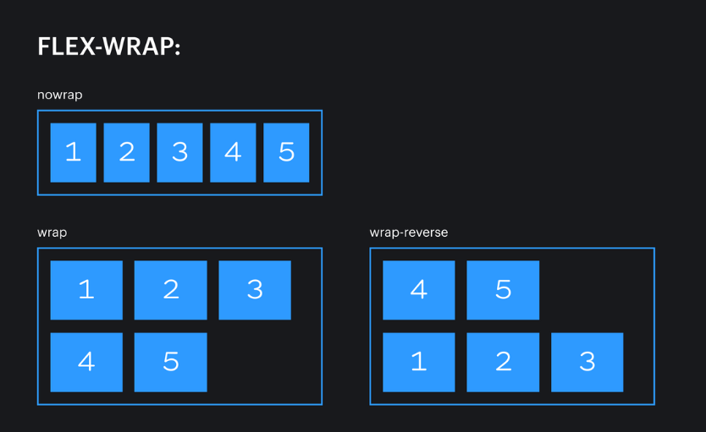

Свойства flex-контейнера: flex-wrap

Slide 30
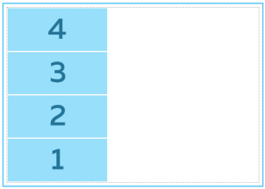
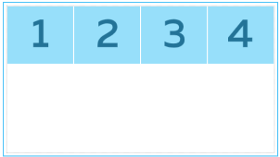

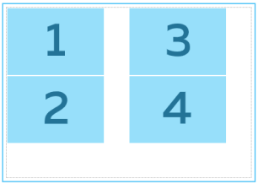
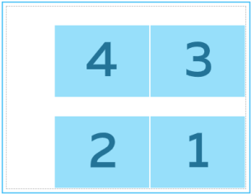


Свойства flex-контейнера: flex-flow
Свойство flex-flow — это сокращение для свойств flex-direction и flex-wrap, которые вместе определяют главную и поперечную оси flex-контейнера.

Slide 31
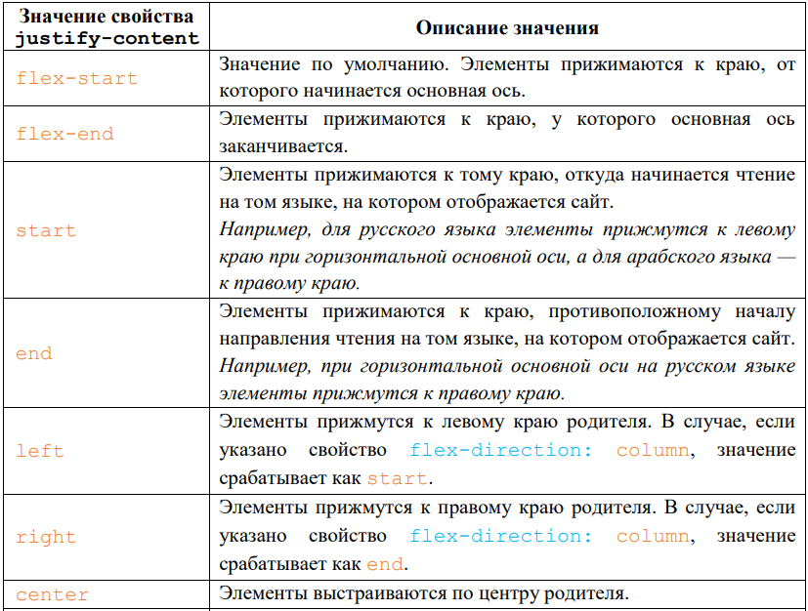
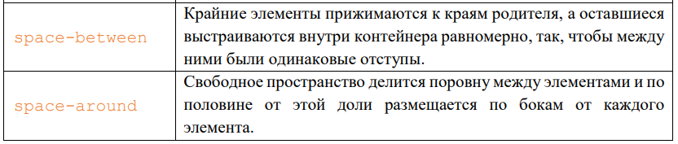
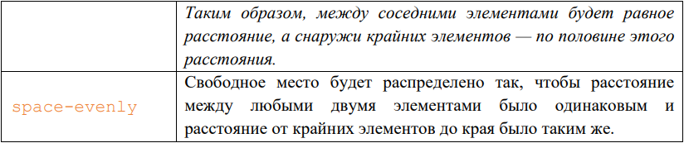
Свойства flex-контейнера: justify-content
Свойство justify-content позволяет выравнивать flex-элементы внутри flex-контейнера по основной оси.

Slide 32
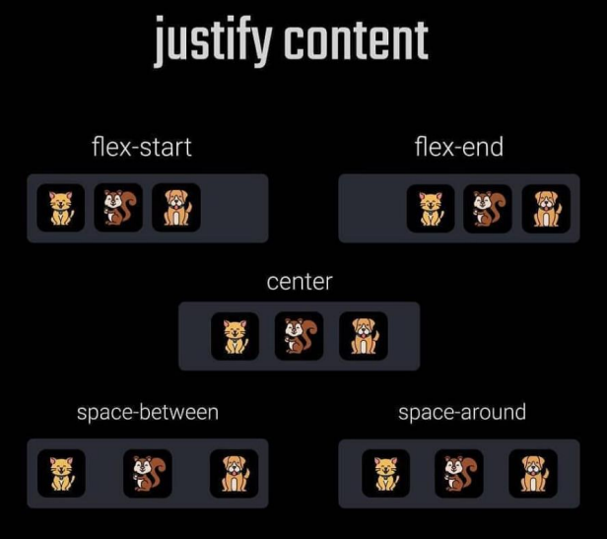
Свойства flex-контейнера: justify-content

Slide 33
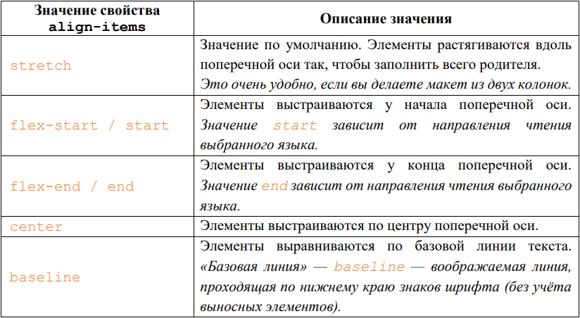
Свойства flex-контейнера: align-items
Свойство align-items позволяет выравнивать элементы внутри flex-контейнера по поперечной оси.

Slide 34
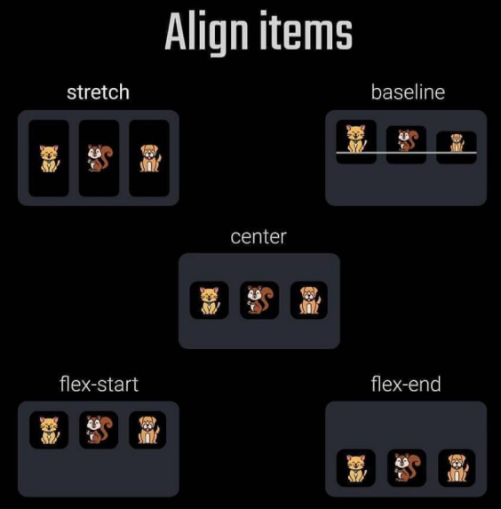
Свойства flex-контейнера: align-items

Slide 35
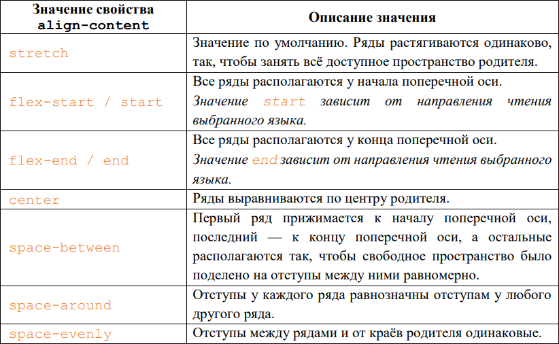
Свойства flex-контейнера: align-content
Свойство align-content распределяет свободное пространство по поперечной оси между рядами flex-элементов.

Slide 36
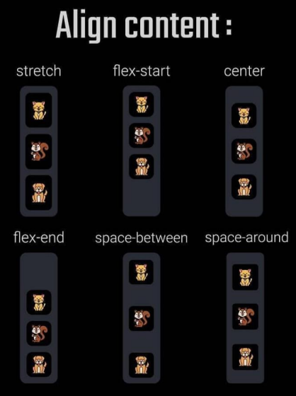
Свойства flex-контейнера: align-content

Slide 37
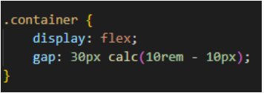
Свойства flex-контейнера: gap
Свойство gap задает отступы между строками и столбцами. Является краткой записью свойств row-gap и column-gap.
Может иметь одно или два значения. Если указано только одно, то column-gap автоматически равен row-gap. Если указаны два значения, то первое будет задавать отступы между рядами (row-gap), а второе — между колонками (column-gap).
Значения можно указывать в любых доступных единицах измерения, включая проценты. Допускается использование функции calc().

Slide 38
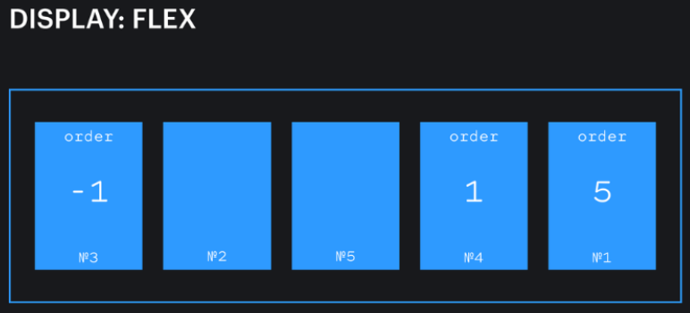
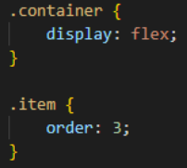
Свойства flex-элементов: order
При помощи свойства order можно менять порядок отображения flex-элементов внутри flex-контейнера.
По умолчанию элементы отображаются в том порядке, в котором они расположены в разметке, а значение свойства order равно 0.
Значение задаётся в виде целого отрицательного или положительного числа. Элементы встают по возрастающей.

Slide 39
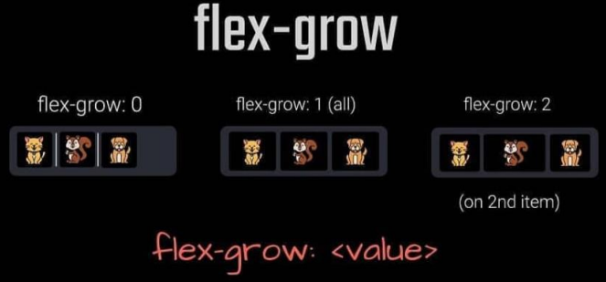
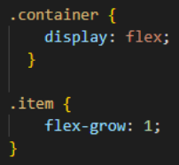
Свойства flex-элементов: flex-grow
Свойство flex-grow указывает, может ли вырастать flex-элемент при наличии свободного места, и насколько. По умолчанию значение равно 0. Значением может быть любое положительное целое число (включая 0).
Если у всех flex-элементов будет прописано flex-grow: 1, то свободное пространство в контейнере будет равномерно распределено между всеми.
Если при этом одному из элементов будет задано flex-grow: 2, то он займет в два раза больше свободного места, чем его соседи.

Slide 40
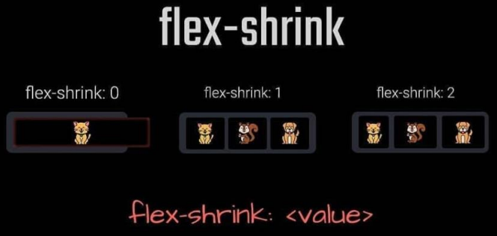
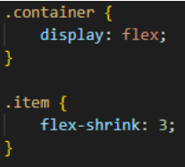
Свойства flex-элементов: flex-shrink
Свойство flex-shrink полностью противоположно свойству flex-grow. Если в контейнере не хватает места для расположения всех элементов без изменения размеров, то свойство flex-shrink указывает, в каких пропорциях элемент будет уменьшаться.
Чем больше значение у этого свойства, тем быстрее элемент будет сжиматься по сравнению с соседями, имеющими меньшее значение.
Значение по умолчанию — 1. Значением может быть любое целое положительное число (включая 0).
Два предыдущих свойства работают с пропорциональным разделением пространства, не с конкретными размерами.

Slide 41
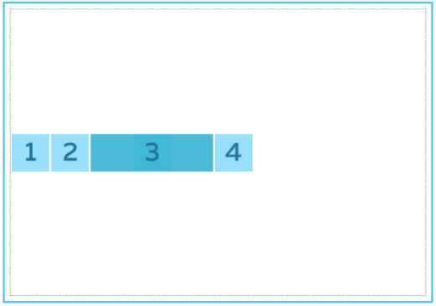
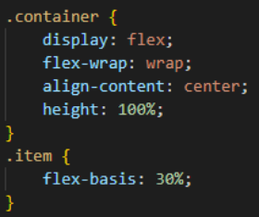
Свойства flex-элементов: flex-basis
Свойство flex-basis указывает на размер элемента до того, как свободное место будет распределено.
Значением может быть размер в любых относительных или абсолютных единицах: 20rem, 5vw, 250px. А также можно использовать ключевое слово auto (значение по умолчанию). В этом случае при расчёте размера элемента будут приниматься во внимание значения свойств width, max-width, min-width или аналогичные свойства высоты, в зависимости от того, в каком направлении идёт основная ось.
Если никакие размеры не заданы, а свойству flex-basis установлено значение auto, то элемент занимает столько пространства, сколько нужно для отображения контента.

Slide 42
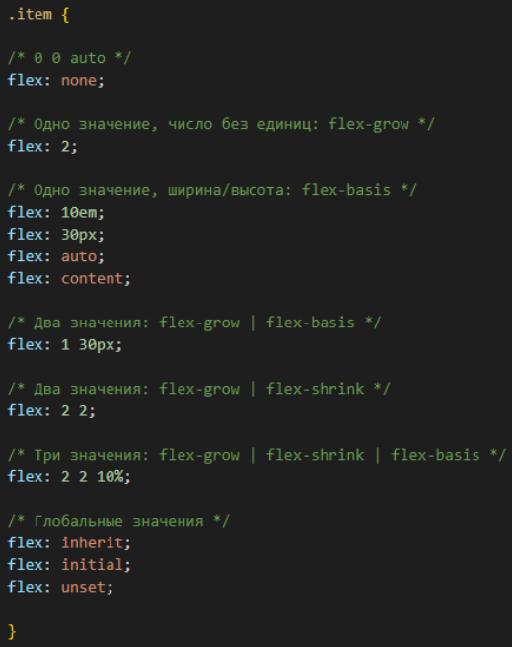
Свойства flex-элементов: flex
С помощью свойства flex можно указать значение трёх свойств одновременно: flex-grow, flex-shrink и flex-basis. Первое значение является обязательным, остальные опциональны.
Значение по умолчанию: 0 1 auto, что расшифровывается как flex-grow: 0, flex-shrink: 1, flex-basis: auto.

Slide 43
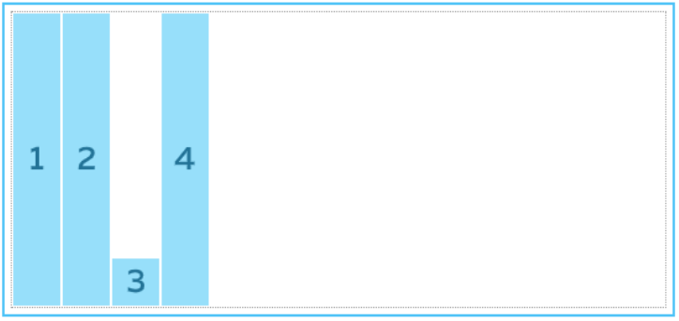
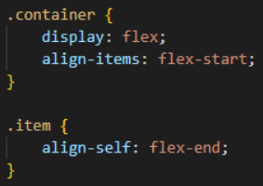
Свойства flex-элементов: align-self
При помощи свойства align-self можно выровнять один или несколько элементов иначе, чем задано у родительского элемента.
Например, в коде ниже у родителя задано выравнивание вложенных элементов по верхнему краю родителя. А для элемента с классом .item мы задаём выравнивание по нижнему краю.

Slide 44
СПАСИБО ЗА ВНИМАНИЕ!
Русляков Алексей Александрович
ruslyakov@mirea.ru

Slide 45




Практическое задание
Примечания:
Используйте свойства visibility и opacity. Свойство visibility показывает и прячет элемент от глаз пользователя практически так же, как это делает opacity. И в том, и в другом случае элемент не виден, но механизм работы этих свойств разный. Если при помощи opacity можно гибко изменять прозрачность элемента и делать его, например, видимым на 33% (0 – полная прозрачность, 1 – полная непрозрачность), то свойство visibility имеет только два состояния: visible (видимый) и hidden (элемент не виден на странице, но занимает отведённое ему место и влияет на поток документа).
Используйте комбинаторы наследования для меню-бургера.
Используйте псевдоэлементы ::before и ::after для меню-бургера.
Используйте псевдокласс :checked для меню-бургера.
Используйте свойство transform со значениями rotate(0/45deg/90deg) (т.е. вращение в градусах) для работы с меню-бургером.

